Slide 1
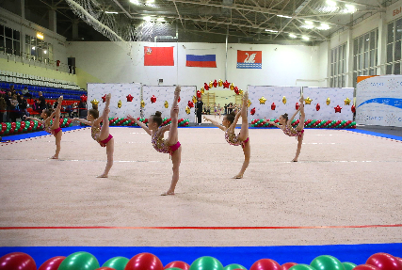
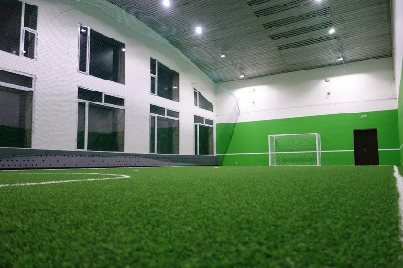
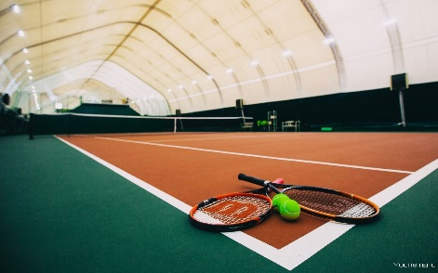
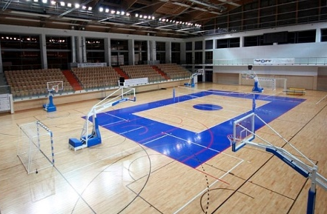
Проекты в сфере физической культуры и спорта
Спортивные объекты для занятий художественной гимнастикой
Спортивные объекты для занятий футболом
Основные характеристики:
Основные характеристики:
тип конструкции каркасно-тентовый/сэндвич-панель
тип конструкции каркасно-тентовый/сэндвич-панель
площадь спортивной зоны 34 м х 72 м
площадь футбольного поля 60м х 40 м
площадь административно-бытовых помещений 600 кв. м
площадь административно-бытовых помещений 600 кв. м
Спортивные объекты для занятий большим теннисом
Универсальные спортивные залы (баскетбол, волейбол)
Основные характеристики:
Основные характеристики:
тип конструкции каркасно-тентовый/сэндвич-панель
тип конструкции каркасно-тентовый/сэндвич-панель
общая площадь объекта от 1500 кв. м
общая площадь от 1500 кв. м
количество теннисных кортов 2-3 шт.
площадь административно-бытовых помещений 600 кв. м
площадь административно-бытовых помещений 200 кв. м

Slide 2
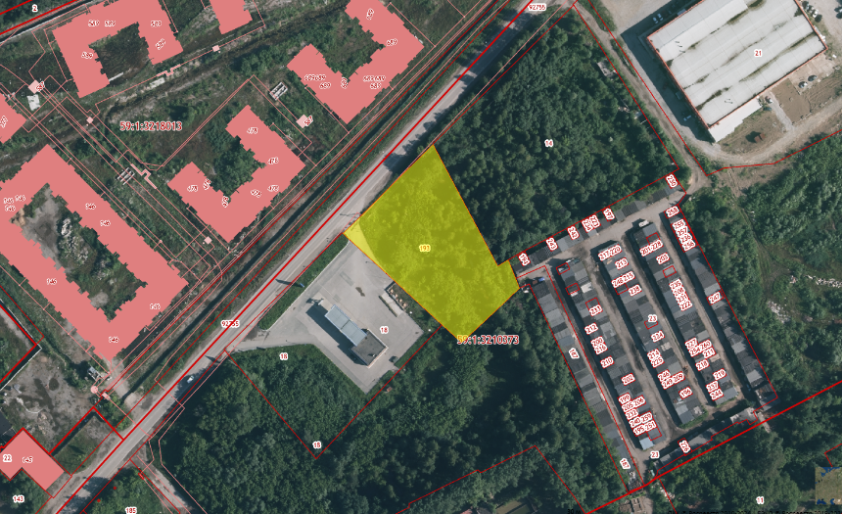
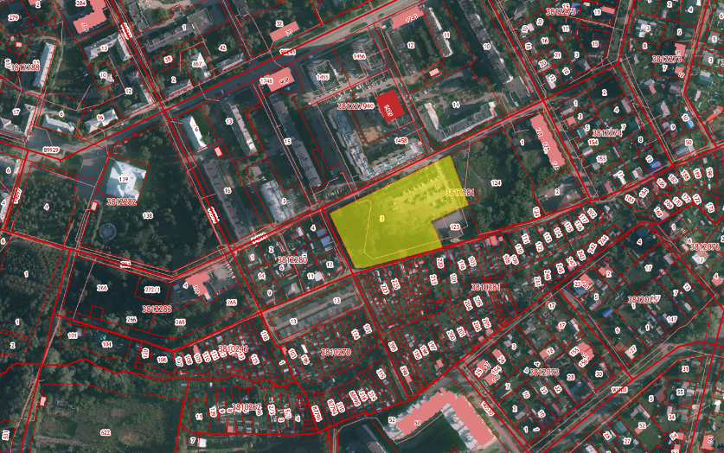
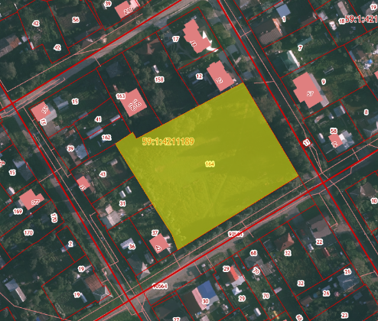
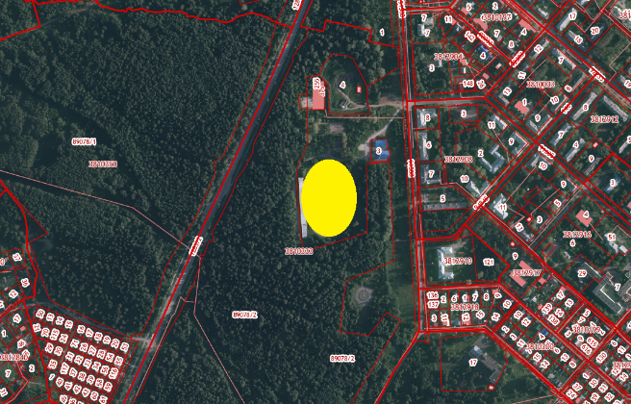
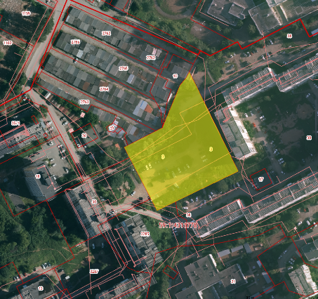
Инвестиционные площадки для проектов в сфере физической культуры и спорта
Текущий статус инвестиционных площадок
общая площадь земельных участков от 0,5 га до 1,3 га
смена территориальной зоны земельного участка
и разрешенного
вида использования
(при необходимости) осуществляется Публичным партнером
Ленинский район, ул. Борцов Революции, з/у 2б
59:01:3210373:193
Орджоникидзевский район, ул. Белозерская, 48
59:01:3812281:3
С РСО проработаны вопросы
по возможности технологического присоединения к сетям
Инвестиционная карта
Пермского края
Мотовилихинский район,
ул. Урицкого (стадион Буран)
59:01:4211189:164
Мотовилихинский район,
ул. Генерала Доватора, подлежит формированию (квартал 59:01:3810333)
Мотовилихинский район,
ул. Звонарева, 1а
59:01:4311778:3

